Slide 1
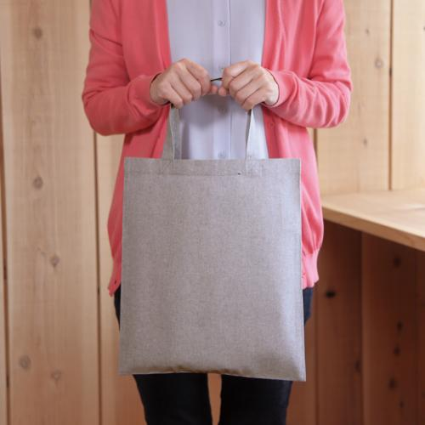
【提案書】
リサイクルコットンポリコットンショッピングバッグ
縫製工場などで発生した裁断くずなどを再利用する形で作られた、エコなコットンポリショッピングバッグ。フラットタイプですっきりしており、オリジナル名入れもよく映えます。
特徴
納期
納期スペース
仕様
素材 : リサイクルコットン/ポリエステル 他
サイズ : 本体：約W315×H360mm/持ち手：長さ約350mm
容量 : 容量：約7L
備考 : 【リサイクル生地使用】この製品は、工場で回収した裁断くずなどを再利用して作られています。 製造工程上、色むらや異なる糸が混ざることがあります。 環境に配慮した、地球にやさしい製品です。
お見積
お見積りスペース

